Slide 1

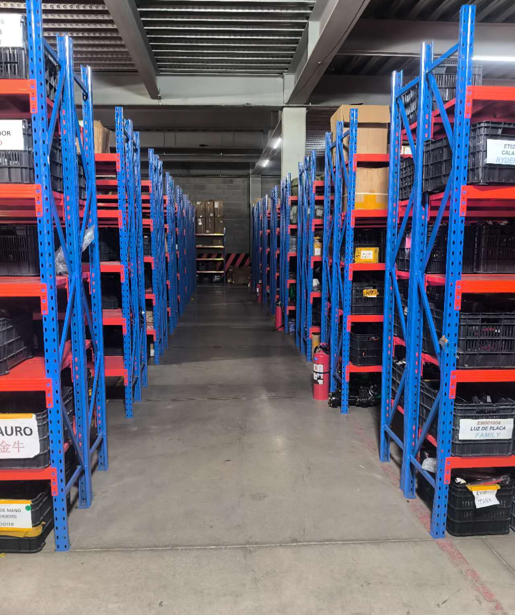
EVOBIKE · 售后总部经验落地执行版
Evobike 公司及门店
仓库标准化管理方案
全面提升备货效率、空间利用率与库存准确率
核心准则：分类分区 · 定置定位 · 目视化标识 · 账物相符

Slide 2
MANAGEMENT FRAMEWORK · 四大核心管理模块
标准化管理方案执行全景
01
02
03
04
物料四大分区规划
门店空间差异适配
容器与目视化标识
出入库与账物管控
A/B/C/D 四区同类配套集中存放
合架陈列实现多车型集约存放
中西双语标签双重定位
收货三核对与物料增减卡动态盘点

Slide 3
PART 01 · ZONING STANDARD
一、物料四大分区规划标准总览
功能分区 | 核心物料明细 | 现场陈列核心逻辑
A区：电器件 | 控制器、仪表、充电器、转换器、喇叭、闪光器、空开、电源锁、转把、刹把、组合开关、霍尔、整车线束 | 电控集中、左右配套就近、线束单架集齐
B区：通用件 | 外胎、内胎、气嘴、轴承、油封、链条、飞轮、刹车线、弹簧、刹车片、轮毂、碟刹、油刹、鼓刹、中轴碗件 | 转向/驱动/刹车按系统归类、零碎五金小件周转筐专架集中
C区：外观件 | 烤漆件、PP塑件、大灯、尾灯、转向灯、后视镜、仪表挡风、靠背、座垫、宝宝座、脚刹踏板 | 大体积烤漆与PP件按区存放、小外观件单架集中、座垫统一专放
D区：结构与易损件 | 车架、前叉、后平叉、方向柱、后减震、把立、车把、半轴、差速器、制动臂、摇臂、双支架、侧支架 | 长条管件免筐直接上架成排陈列

Slide 4

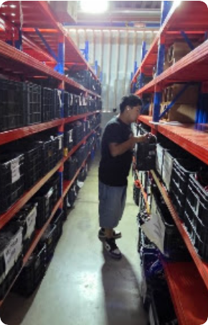

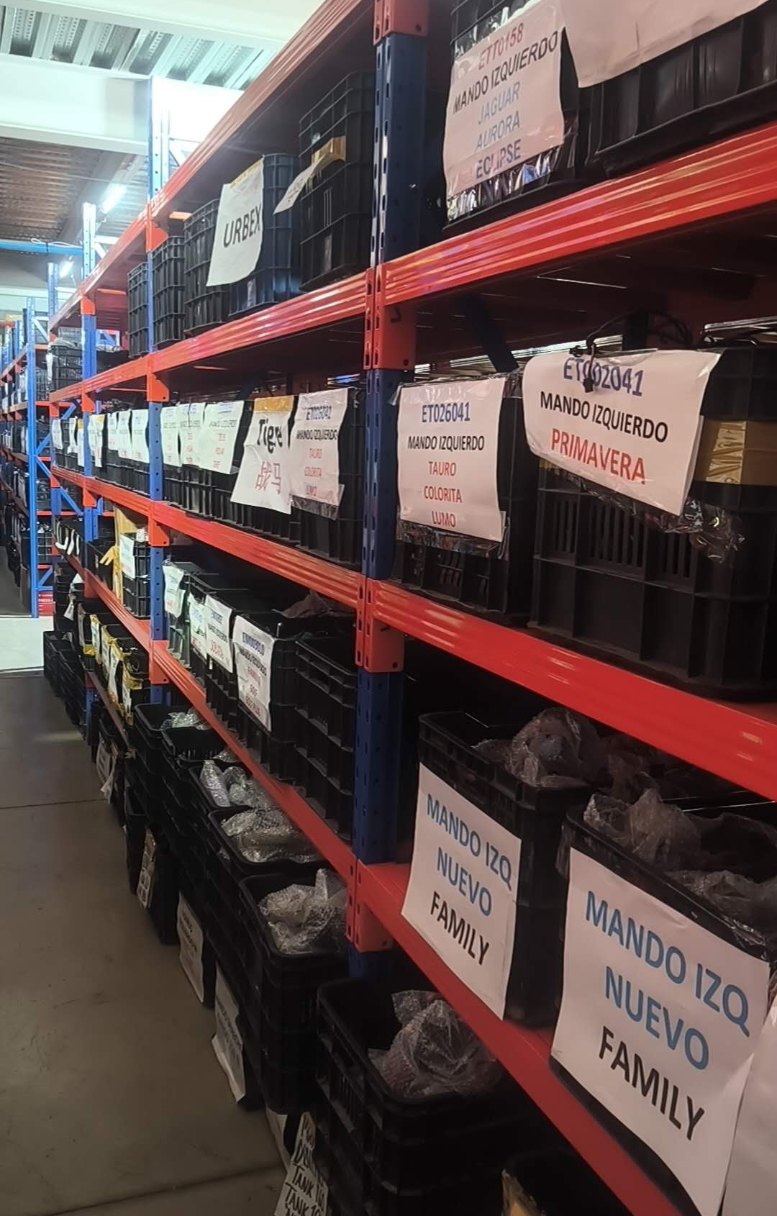
ZONE A · ELECTRICAL COMPONENTS
A区电器件：电控集中与左右配套就近原则
1. 前部电控集中：转把、刹把、功能开关、仪表、控制器相邻存放。
2. 左右配套就近：转把、功能开关与刹把左右紧挨摆放，一次配齐。
3. 全车线束专架：主线束、电池线、电源线与喇叭线单架集中陈列。
4. 充电器专区：各车型充电器与后视镜集中存放在同一货架区域。
电控集中拣选区
转把与刹把左右配套紧挨陈列

Slide 5

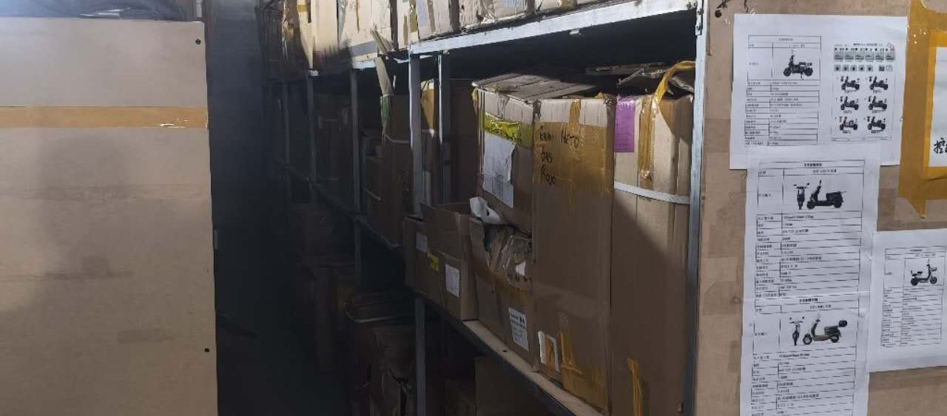
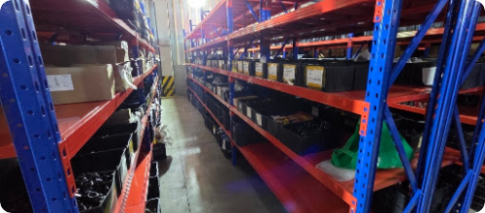
ZONE B & ZONE C · STANDARD & EXTERIOR PARTS
B区标准件与C区外观件：系统归类与材质区分
B区：通用标准件（按系统归类）
C区：外观件（按材质与大小区分）
三大系统同区：转向碗件、驱动飞轮、碟刹油刹集中摆放。
大小分架陈列：烤漆件与PP件分区，小外观件单架集中。
五金小件专架：车梯、滑道锁、锁钩、芯棒统一入筐集中。

Slide 6

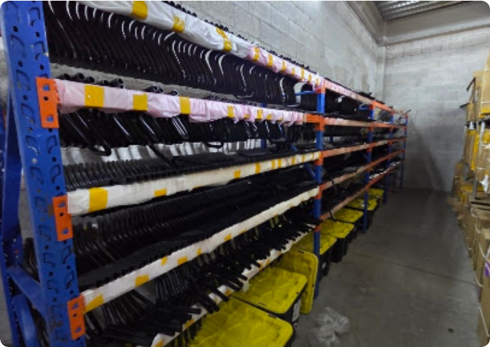
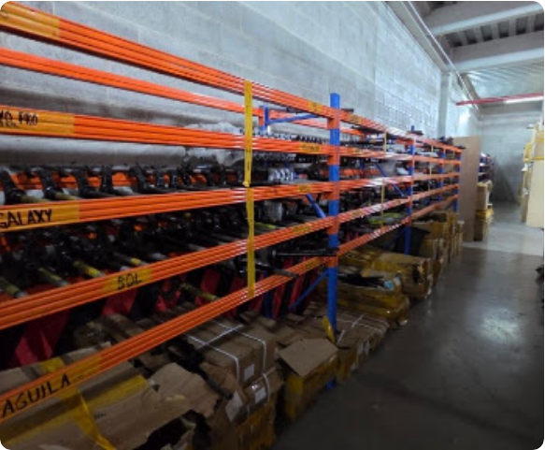
ZONE D · STRUCTURAL & WEAR PARTS
D区结构件：管件直接上架与横梁防刮保护
长条管件免筐上架
车把、前叉、后平叉按车型成排直接陈列于重型货架横梁。
横梁包裹防护层
货架横梁统一包裹防刮保护膜，严防金属构件掉漆磨损。
底层地面整箱存放
货架底层地面整齐放置黄盖储物箱或原厂整箱重件。

Slide 7
PART 02 · VEHICLE CATEGORY SEGREGATION
二、按车型分置策略：两轮、三轮与滑板车
TWO-WHEELER ZONE
TRICYCLE ZONE
SCOOTER ZONE
两轮车独立成区
三轮车合并存放
滑板车全件集中
严格按一趟一层一车型细分存放。
休三与货三同区按车型集中备货。
电机前叉等全系配件单区统管。

Slide 8
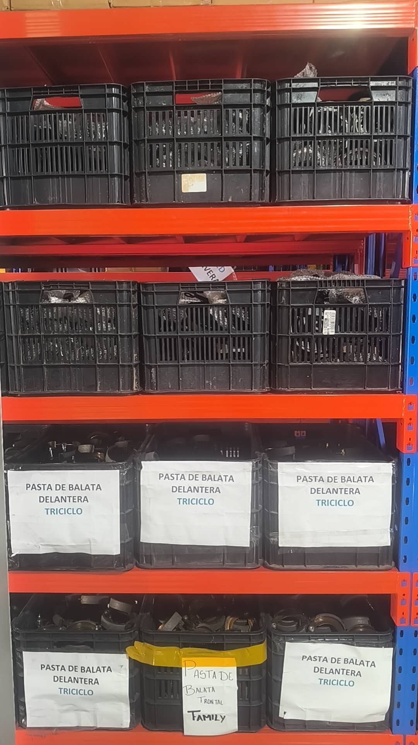

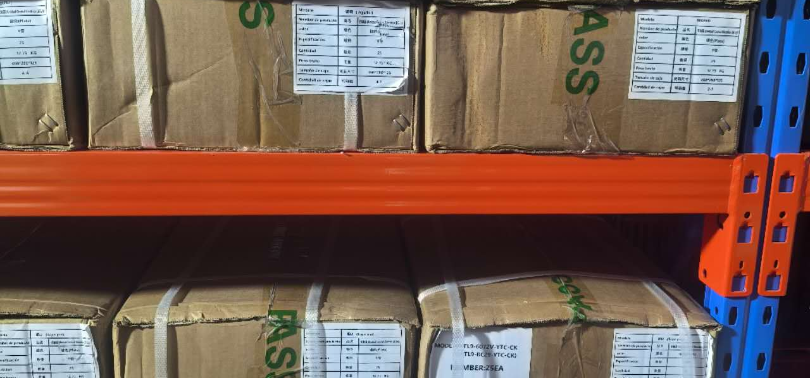
PART 03 · CONTAINER & CARTON STANDARD
三、容器规范：零散件入筐与整箱件原箱上架
1. 拆零散件统一入黑筐
拆零的电器件、标准件、外观小件统一装入黑色塑料周转筐中整齐排列，杜绝散乱堆放。
2. 整箱来货原箱直接上架
带有原厂清晰唛头的整箱来货，后排或备货区一律不拆筐，保持原箱状态整箱码放，节省工时与容器成本。

Slide 9
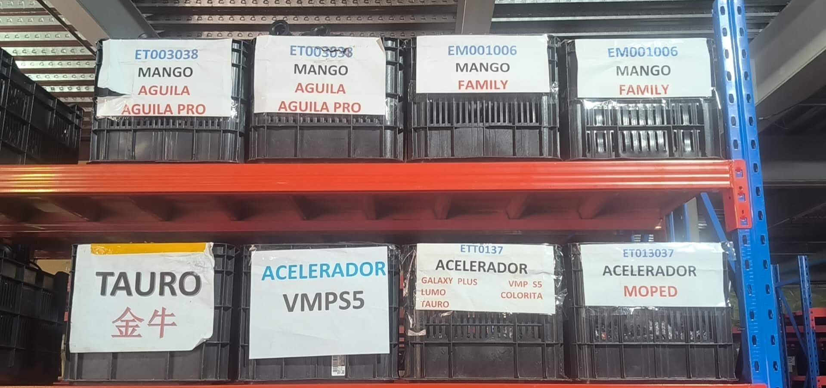
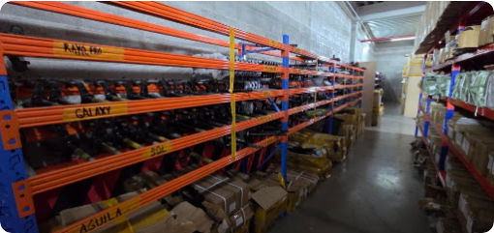
PART 03 · VISUAL MANAGEMENT SYSTEM
三、双重目视化标识：进仓一眼锁定目标物料
1. 周转筐正面标签（白底/黄框卡）
2. 货架横梁标识（醒目黄色胶带）
标注物料编码 + 中西双语名称（如 ACELERADOR 转把、FRENO DE MANO 刹把）+ 适用车型（MANGO、FAMILY、GALAXY）。
前叉、车把等不装筐大件货架，直接在橙色横梁粘贴黄色标识胶带，清晰标明对应车型（如 S6、RAYO PRO、GALAXY、SOL、AGUILA）。

Slide 10

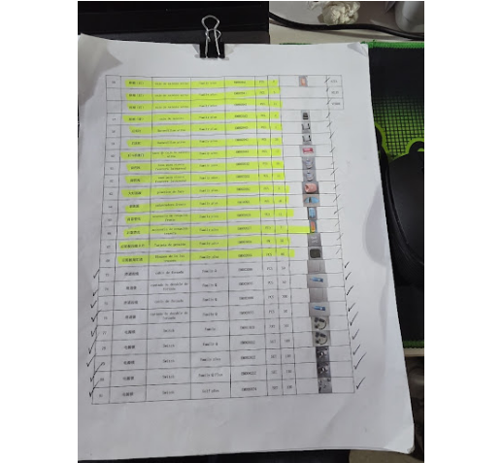
PART 04 · INBOUND DOCUMENT SOP
四、入库单据流程：三要素逐行核对与打钩验收
1. 核对规格与实物缩略图
对照入库单上的中西双语品名、配件实拍缩略图及右侧颜色标注。
2. 核对物料编码与适用车型
逐行查验料号（如 EM002041、EM001023）及对应车型（如 Family plus、Family Q、Golf plus）。
3. 清点实数并标记打“✓”入库
点清实际到货数量，确认无误后使用荧光笔涂亮并在两侧逐行打“✓”，严禁未核盲目上架。

Slide 11

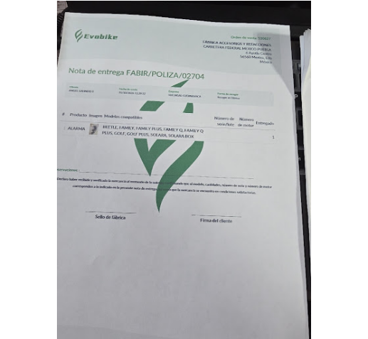
PART 04 · OUTBOUND DOCUMENT SOP
四、出库单据流程：凭单发料与双方签字归档
1. 凭正式出库单领料：认准系统打印《Nota de entrega》交接单与销售单号（Orden de venta），严禁无单私拿。
2. 图文与数量双复核：拣货后二次核对配件名称（Producto）、缩略图、适用车型及实发数量（Entregado）。
3. 双方签章留存可追溯：发货方（Sello de fábrica）与领用门店/客户（Firma del cliente）当面签字确认，单据归档留存。

Slide 12
PART 04 · SOP & DYNAMIC INVENTORY CARD
四、出入库标准流程（SOP）与“物料增减卡”管控
STEP 01 · 严把收货关
STEP 02 · 杜绝乱塞混放
STEP 03 · 动态盘点制度
入库三核对
定置定位上架
悬挂物料增减卡
依次核对规格、核对料号、核对实际数量
按四大分区及专属车型库位精准归位
来货做加法、领用做减法，实时掌握结余
标准“物料增减卡”实时登记示例（免翻箱盲盘核查）
库位：A区-02架 · 料号：EM081006 · 名称：ACELERADOR 转把 (MANGO)
日期 | 作业类型 | 入库数量 (+) | 领用出库 (-) | 当前结余 (=)
10月15日 | 总厂发来入库 | + 30 个 | — | 30 个
10月18日 | 门店售后领用 | — | - 4 个 | 26 个（一眼核查）

Slide 13
EVOBIKE WAREHOUSE GOLDEN RULES · 建议打印张贴于仓库入口
Evobike 仓库标准化管理六条口诀
一、四大分区定库位，配套就近免奔波
四、周转筐贴中西标，横梁黄胶写车型
二、两轮三轮分区放，前叉车把合架陈
五、到货必核三要素，规格料号与数量
三、拆零散件入黑筐，原厂整箱直接码
六、增减挂卡实时算，账物相符免盲盘
Evobike 售后总部及各分支机构仓库管理 · 全员严格执行

